Slide 1
rechte und pflichten der Mitarbeiter

Slide 2
Rechtliche Grundlage (Arbeitsschutzgesetz)
3-Teilung bei der Verantwortung im Arbeitsschutz!
Unternehmer
Führungskräfte
Arbeitnehmer

Slide 3
Deine Ansprechpartner
Direkter Vorgesetzter
Sicherheitsbeauftragter
Fachkraft für Arbeitssicherheit
Betriebsarzt
Betriebsrat
Arbeitgeber
Berufsgenossenschaft
Staatlicher Arbeitsschutz

Slide 4
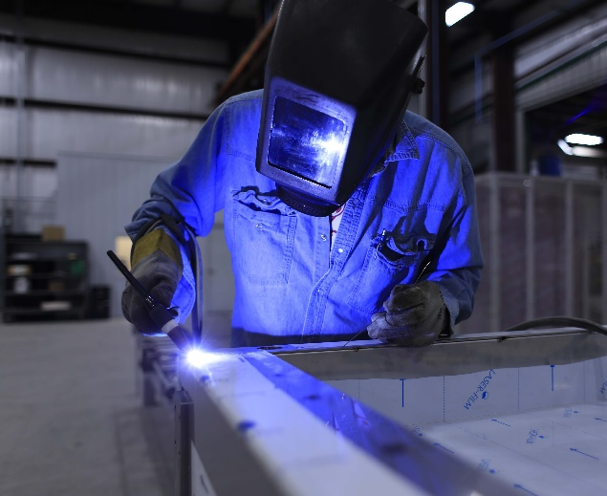
Rechte der Arbeitnehmer
Ganz allgemein: Recht auf einen sicheren Arbeitsplatz
Vorschlagsrecht: Sie dürfen Vorschläge machen, wie der Arbeitsschutz verbessert werden soll
Beschwerderecht: Bei Verdacht auf sicherheitstechnische Mängel, können Sie eine Beschwerde einreichen

Slide 5
Pflichten der Arbeitnehmer (allgemein)
Jeder Arbeitnehmer/-in ist verpflichtet, den Anweisungen des Arbeitgebers Folge zu leisten und sich aktiv am Arbeitsschutz zu beteiligen.
Andernfalls gilt dies als Arbeitsverweigerung.

Slide 6
Pflicht: Bereitschaft zum Lernen
Unterweisungen aufmerksam verfolgen
Fragen stellen, wenn etwas unklar ist
das Gelernte gewissenhaft umsetzen
eigenständig über Gefahren zu informieren

Slide 7
Pflicht: Anweisungen befolgen
Sicherheitstechnische Anweisungen befolgen
Schutzeinrichtungen nicht manipulieren
Maschinen, Werkzeuge und sonstige Geräte bestimmungsgemäß und nur nach Unterweisung einsetzen
Gefahrenbereiche nur mit entsprechender Erlaubnis betreten

Slide 8
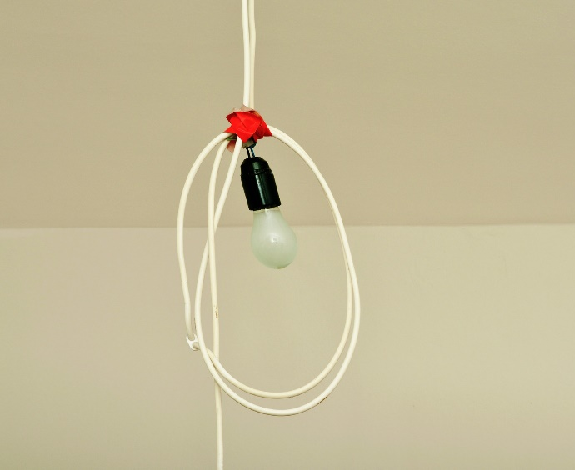
Pflicht: Gefahren melden
Melden Sie jede erkannte Gefahr Ihrem Vorgesetzten, z.B.:
defekte elektrische Leitungen
fehlende Abdeckungen an Maschinen
austretende heiße Dämpfe oder Flüssigkeiten
Stolperfallen oder glatte Oberflächen auf Wegen

Slide 9
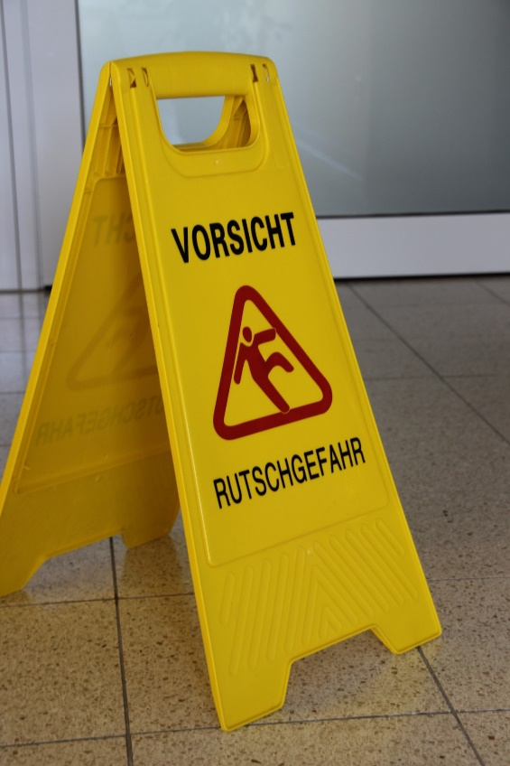
Pflicht: Andere schützen
Seien Sie ein Vorbild!
Vermeiden Sie die Gefährdung Ihrer Kollegen
Machen sie andere auf Gefahren aufmerksam
Erlernen Sie die Regeln der Ersten Hilfe
Melden Sie Kollegen, die sich in Gefahr bringen

Slide 10
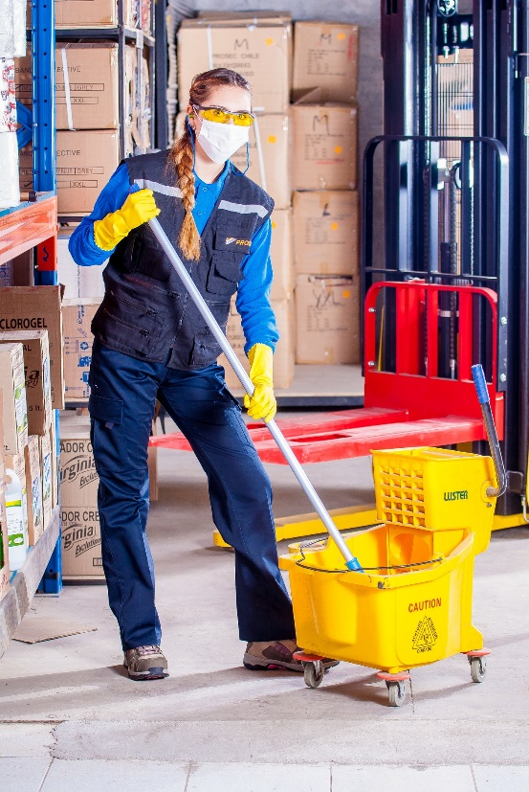
Pflichten im Umgang mit der Persönlichen Schutzausrüstung
Üben Sie den Umgang mit Ihrer PSA regelmäßig
Gehen Sie sorgsam mit der PSA um und halten Sie sie sauber
Prüfen Sie den Zustand regelmäßig und tauschen Sie sie bei Mängeln aus
Verwenden Sie sie immer, wenn es die Arbeit erfordert – ohne Ausnahme!
© Fotolia #59227220

Slide 11
Zusammenfassung
Ihre Rechte:
Sie dürfen Vorschläge machen und
sich über Missstände beschweren
Ihre Pflichten:
Anweisungen befolgen
den Arbeitsschutz aktiv unterstützen
erkannte Gefahren melden
Kollegen und sonstige Personen schützen
PSA anwenden und sorgsam behandeln

Slide 12
vielen dank für Ihre aufmerksamkeit!

